Slide 1
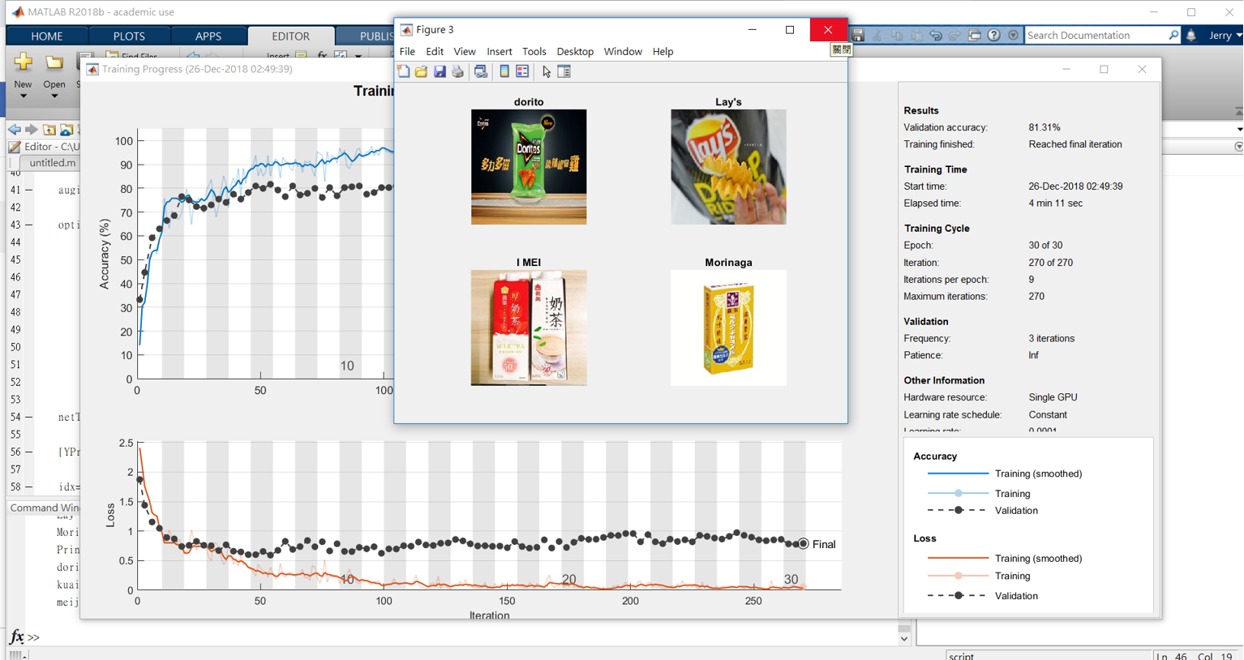
物件辨識：零食分類

Slide 2
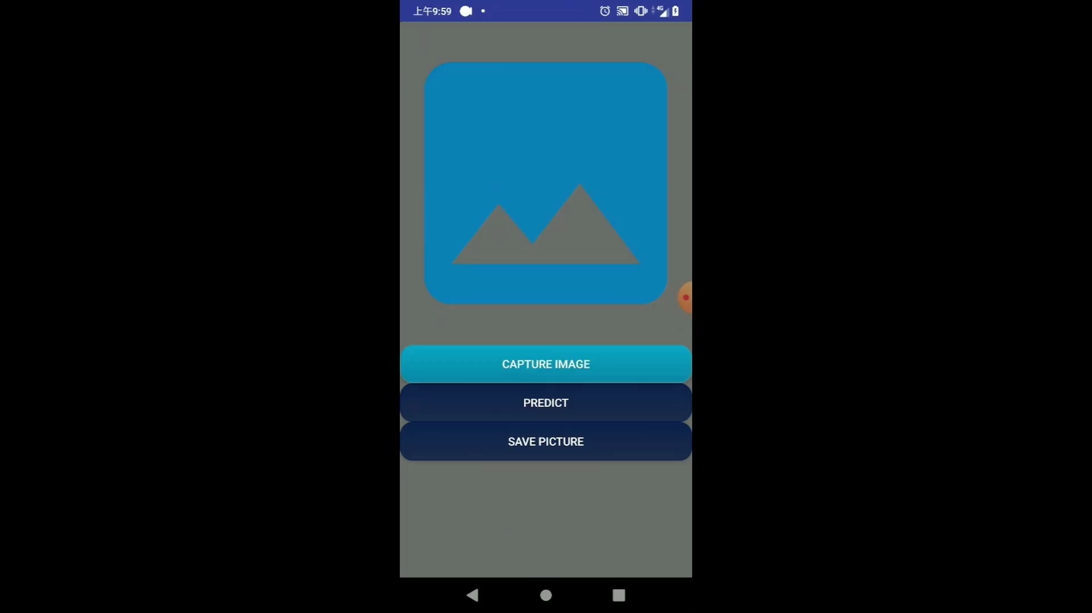
物件辨識：可於智慧型手機執行之水果物件辨識
將物件辨識演算法以「本地端」的方式於終端裝置(範例為手機)運行，可適用於特定資安控管場域。

Slide 3
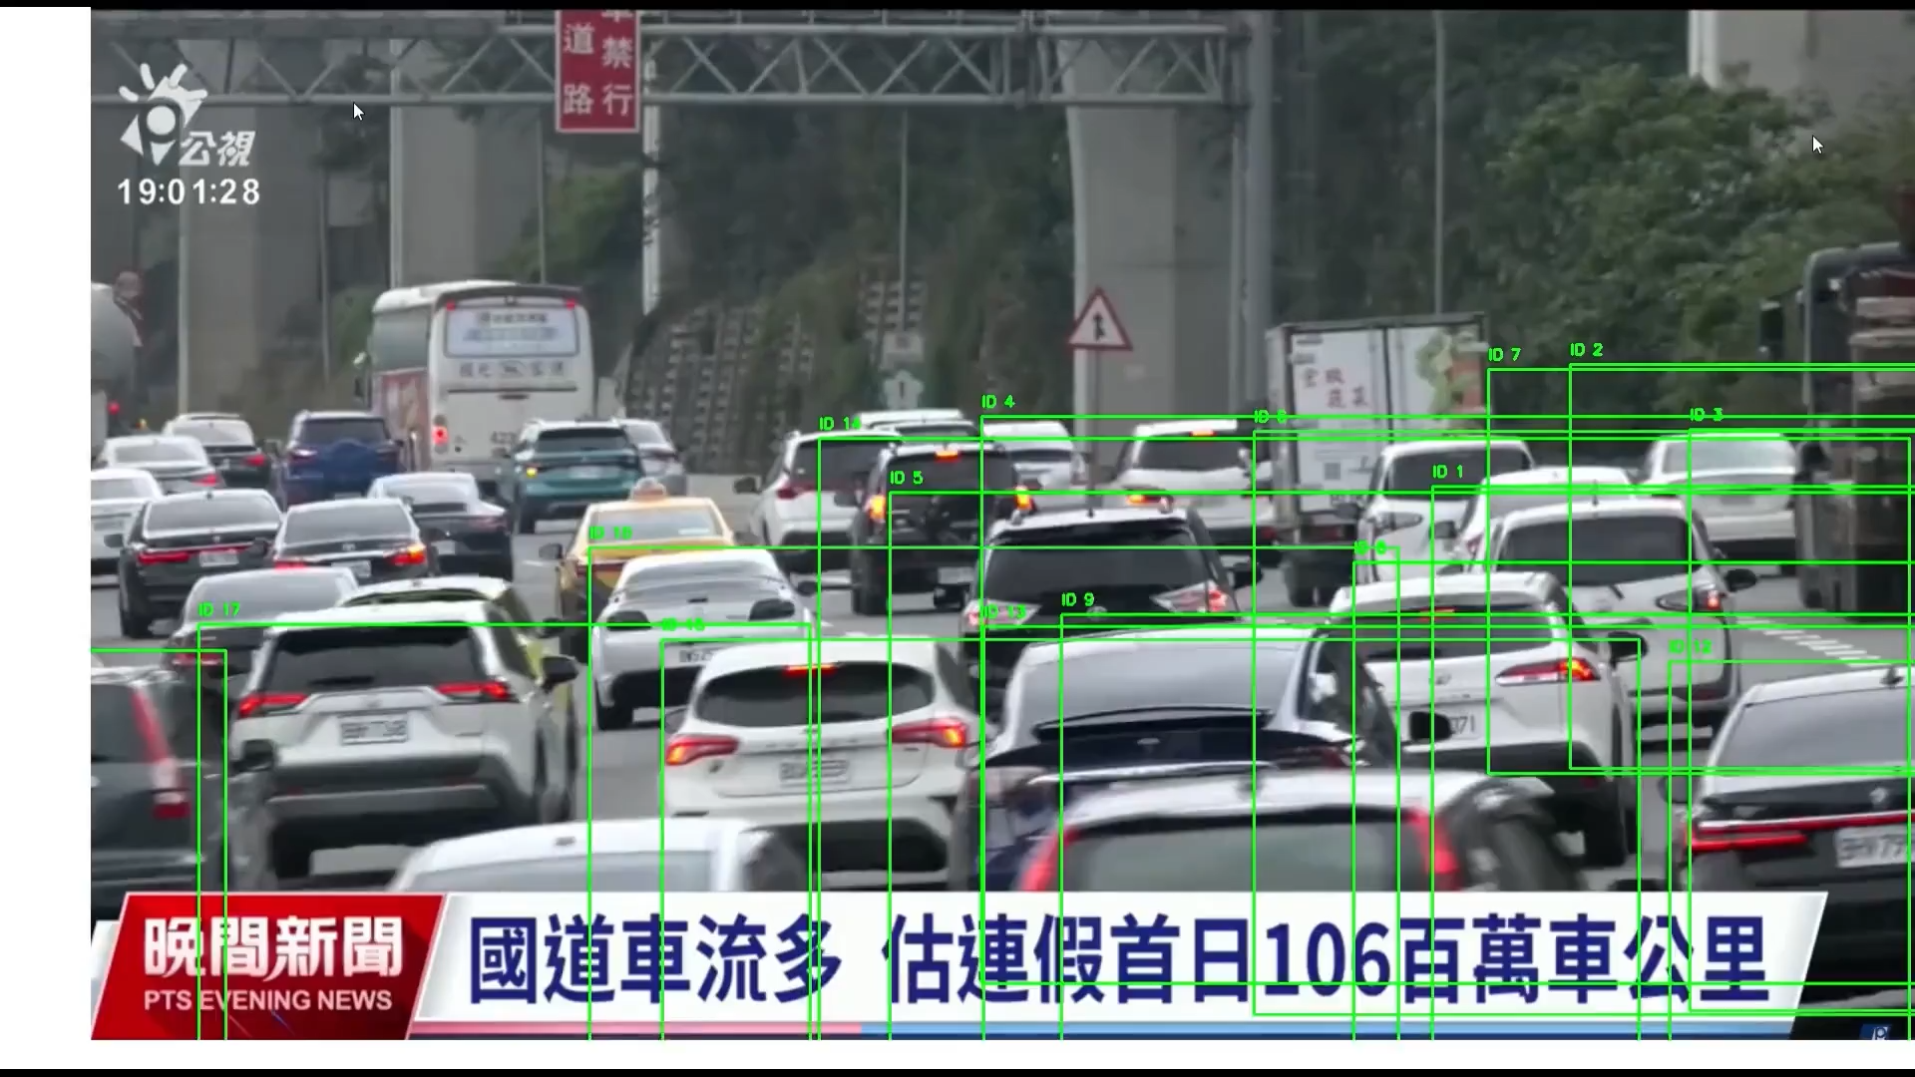
物件追蹤：以youtube影片作示範
物件追蹤可用於對多幀畫面之同一物件鎖定，範例基於yolo進行小物件辨識，並基於DeepSort進行物件追蹤，Test Data來自於隨機youtube影片。

Slide 4
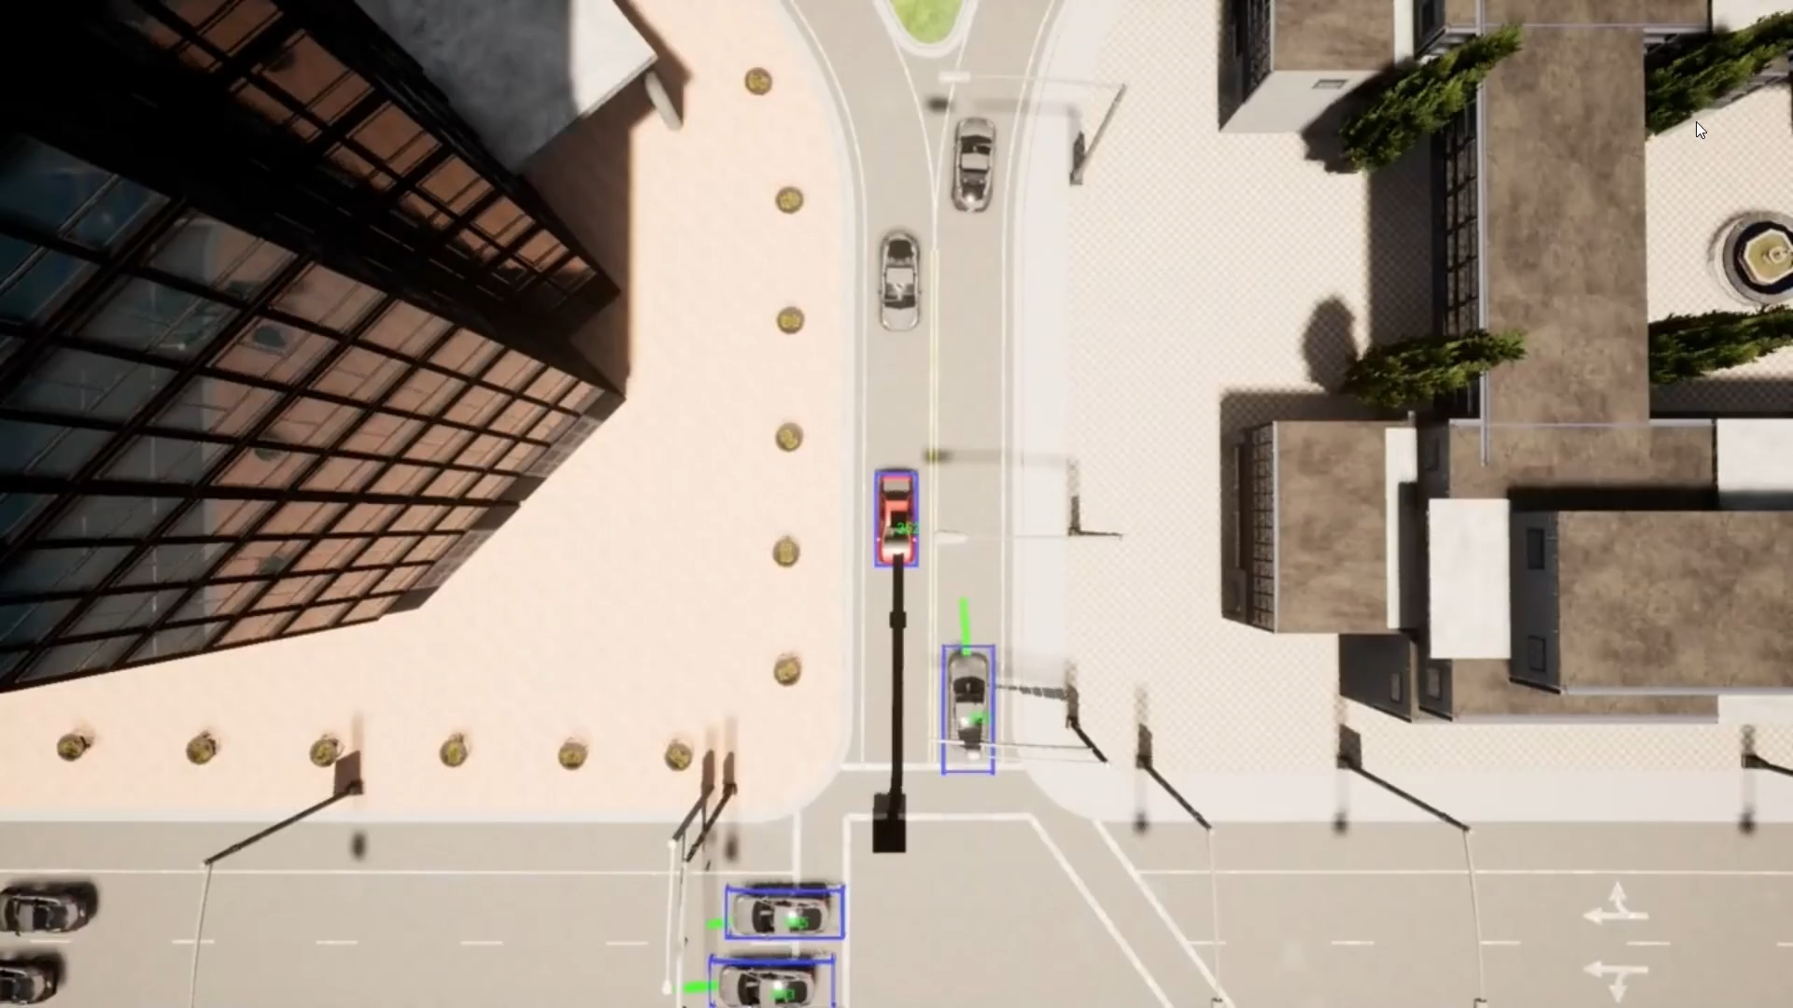
物件追蹤+軌跡預測
此影片節錄自我的碩士論文，展示內容包含物件追蹤(藍色框)及軌跡預測(綠色線)，內部演算法包含注意力機制、強化學習、影像辨識、深度學習。

Slide 5
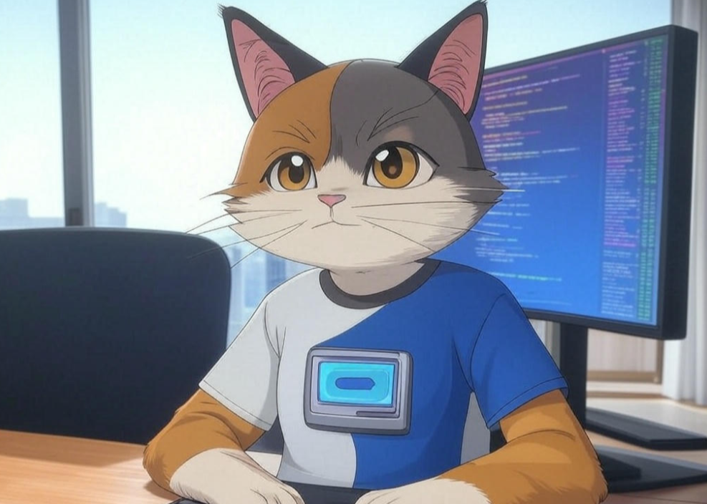
結語
深度學習訓練過程的三大要件就是train、test、 validate ，對於影像辨識而言，只要data足夠多，願意花時間進行標記(語義分割or物件框)，基於現有的神經網路架構進行遷移學習，效果都會非常好。對於影像方面的深度學習先驗知識我都具備的非常完善，因此只需要基於不同的project思考如何構建演算法及資料處理即可。

